Slide 1
결합확률기반 친환경 자동차 충전소(EVCS)
위치 지능화(LI : Location Intelligence)
대시보드
with. 산통부 공공데이터 활용 BI 공모전
* LI : 지리공간 데이터와 비즈니스 데이터를 결합해 새로운 인사이트를 발굴하는 과정
Notes:
안녕하십니까
저희는 결합확률기반 친환경 자동차 충전소 위치 지능화 대시보드를 주제로 이번 공모전에 참여하게 되었습니다

Slide 2
CONTENTS
01
02
03
04
기반 기술 소개
시나리오
문제의 배경
세부 문제 및 해결방안
논문 소개
#1
논문의 주제
#2
핵심 내용
#3
Notes:
진행 순서는
기반 기술 소개 시나리오 문제의 배경 세부 문제 및 해결 방안 순서로 진행하겠습니다.

Slide 3
01.
기반 기술 소개
기반 논문
Development of a Bayesian network model for optimal
site selection of electric vehicle charging station
International Journal of Electrical Power & Energy Systems
Volume 105 (2019) 110-122
Seyedmohsen Hosseini, MD Sarder
전기차 충전소 최적 입지 선정을 위한 베이지안 네트워크 모델 개발
Notes:
저희 전기차 충전소 최적 입지 선정을 위한 베이지안 네트워크 모델 개발이라는 논문을 기반하였습니다.
해당 논문 가장 최근 공개된 충전소 입지 분석 연구 자료입니다.

Slide 4



01.
기반 기술 소개
논문의 주제
전문가의 자문을 통한 여러 요소
베이지안 네트워크
최종 입지 제시
즉, 여러 요소의 불확실한 변수, 정량적 변수, 정성적 변수를
확률로 계산하여 최적입지를 제시한다.
Notes:
논문의 큰 주제는 전문가의 자문을 통한 여러 요소와 베이지안 네트워크를 활용해 최종 입지를 제시하는 방법입니다.
즉, 베이지안 네트워크를 활용해 여러 요소의 불확실한 변수, 정량, 정성적 변수를 확률로 계산하여 최적 입지를 제시합니다.

Slide 5
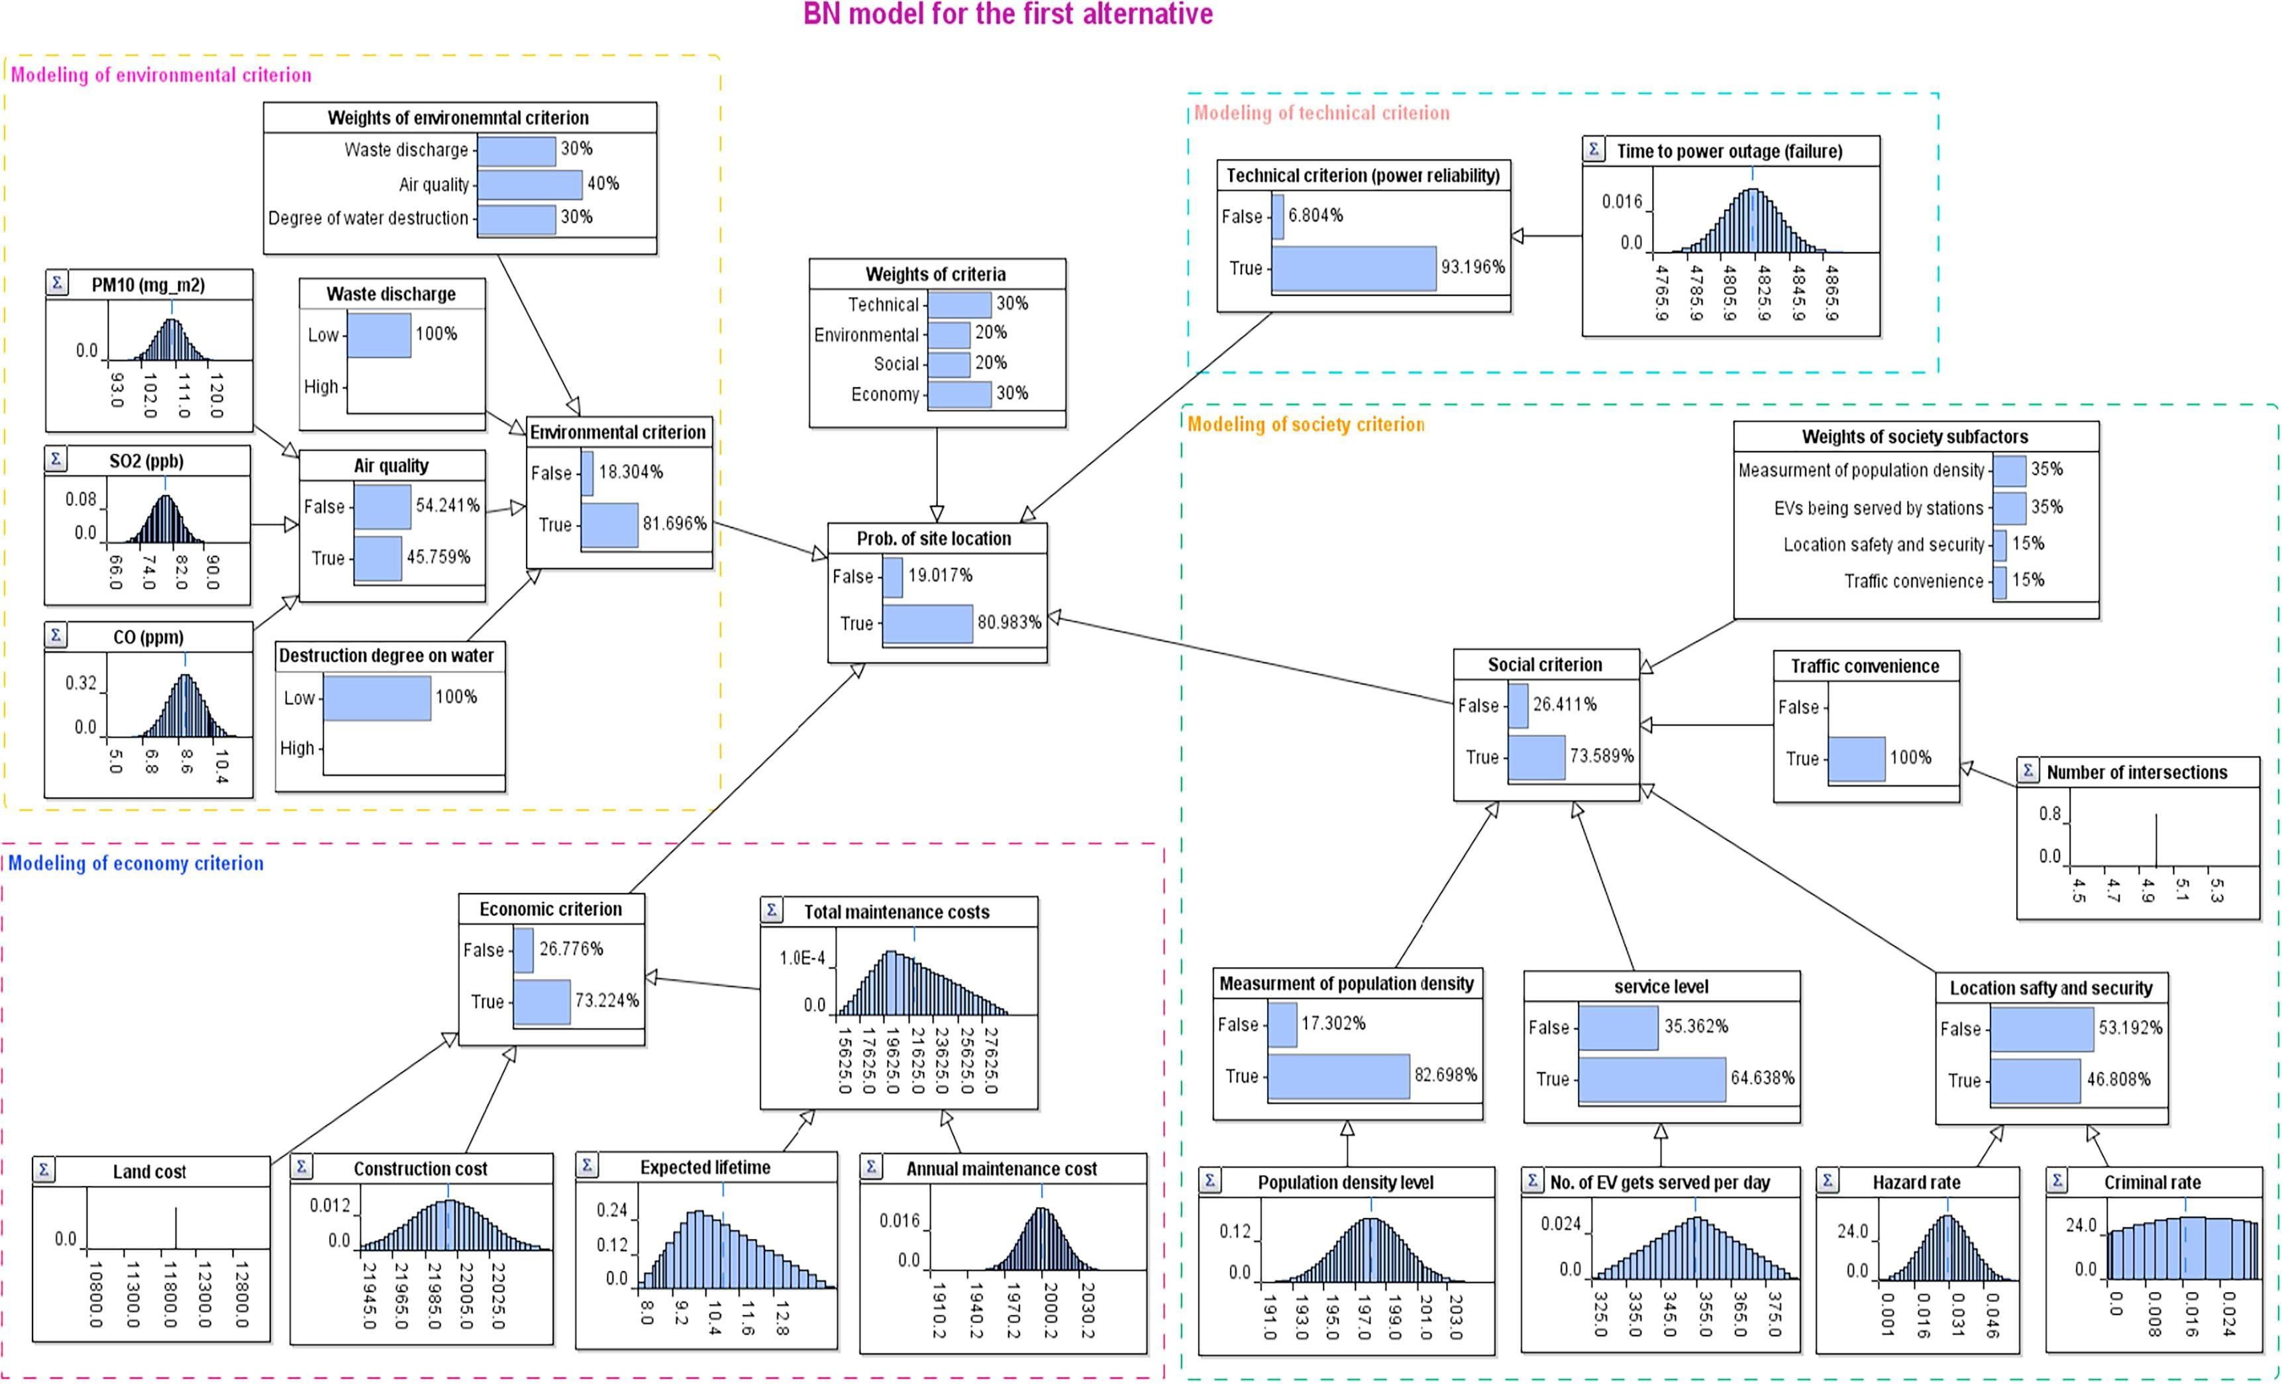
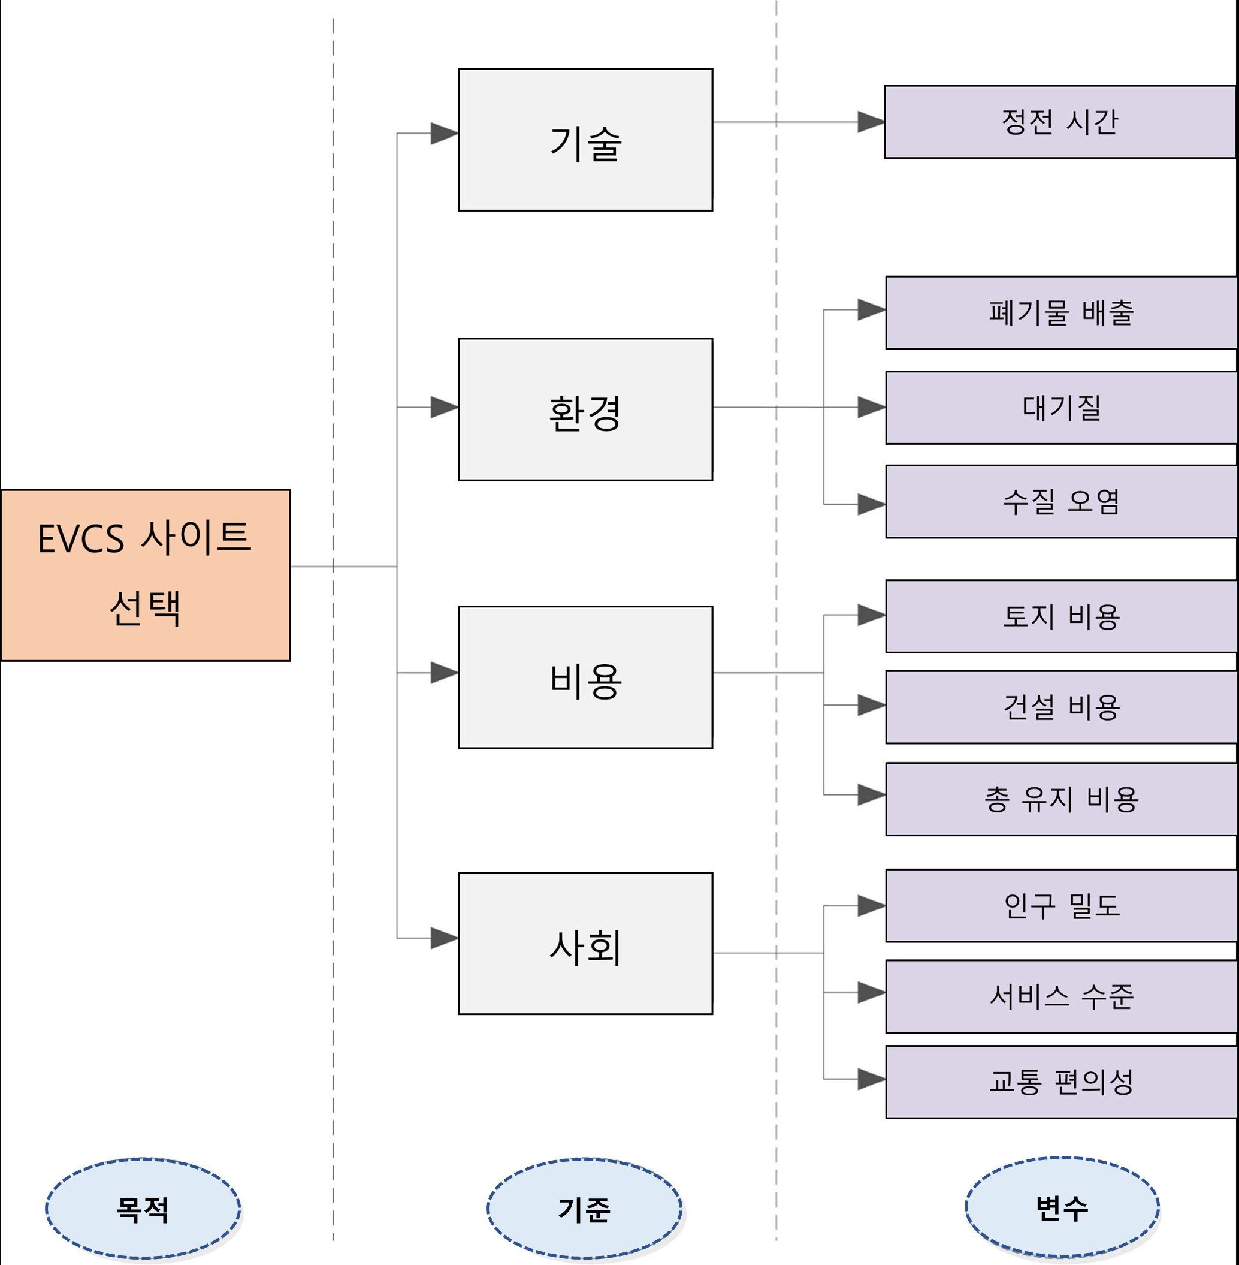
01.
기반 기술 소개
핵심 기술
인과관계 측정
각 기준의 가중치 합
전문가의 자문을
통한 10가지 변수
결합확률 분포
선택 확률 측정
최종 입지 선택
Notes:
전문가들의 자문 바탕으로 충전소 입지에 중요한 기준을 4가지를 제시하고 하위 변수 10가지로 나눕니다.
각 변수의 인과관계를 측정하여 이를 결합확률 분포로 나타낸 후 입지 선택을 하기 위한 좋은 대안을 선택합니다.
이때 각 기준의 가중치 합을 통해 계산된 선택 확률 측정을 반영합니다.
그림을 보면 각 변수들의 확률을 종합하여 기준 별 확률을 측정하고 이를 다시 종합하여 최적 입지에 대한 결과를 도출합니다.

Slide 6
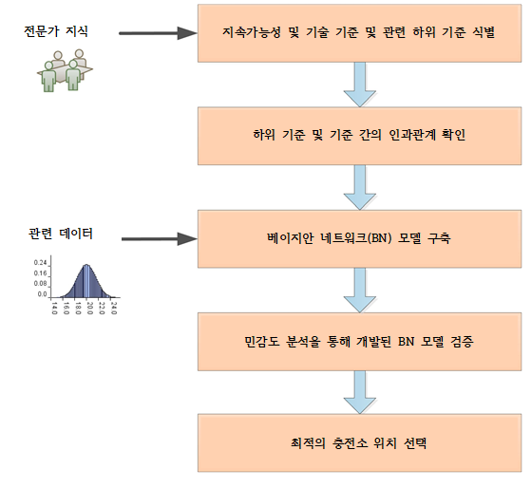
01.
기반 기술 소개
핵심 기술
문헌 및 전문가를 통한 상위, 하위 요소 식별.
입지 선정 문제에 기여하는
원인, 결과 사이의 인과관계 파악
각 위치 대안에 대해
베이지안 네트워크 모델 구축
4단계: 전문가의 의견이 반영되었으므로
민감도 분석이 사용됨.
마지막 단계에서 가중치에 따른
여러 대안 중 가장 확률이 높은 대안을 선택함.
EVSC 입지 선정 평가를 위해 제안된 프레임워크
Notes:
논문의 핵심 기술은 베이지안 네트워크를 이용한 프레임워크 입니다.
첫 단계로 문헌 및 전문가를 통한 상위, 하위 요소를 식별합니다.
두번째 입지 선정 문제에 기여하는 인과관계를 파악합니다.
세번째 각 위치 대안에 대해 베이지안 네트워크 모델을 구축합니다.
네번쩨 민감도 분석을 통해 구축한 모델을 검증하게 됩니다.
마지막으로 여러 대안 중 가장 확률이 높은 대안을 선택합니다.

Slide 7
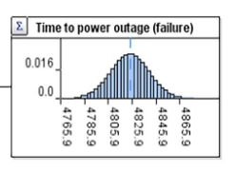
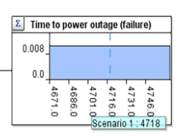
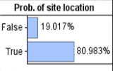
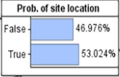
02.
시나라오
#1
고장 대응 시간을 특정 시간으로 가정함
Notes:
여러 대안 중 가장 유의미한 결과 도출 과정을 예시로 들겠습니다.
고장 대응 시간의 정규 분포를 4718시간이라 고정을 합니다.
그 후 선택적 확률 변화를 탐색하면 기존의 최종 확률이 약 81%에서 53%로 현저히 감소한 것을 알 수 있으며 이는 기술적 요소가 중요하게 반영된다는 의미입니다.

Slide 8
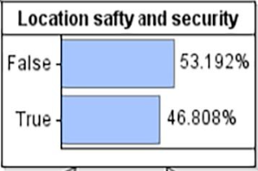
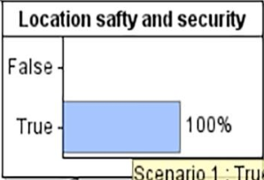
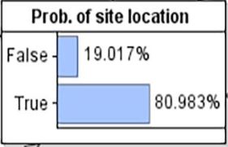
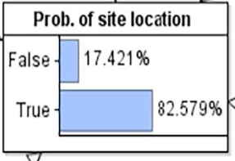
02.
시나라오
#3
안전 및 보안 변수가 True 상태로 고정
Notes:
세번째 시나리오는 안전 및 보안 변수가 True 상태로 고정된 값을 가진다 가정합니다.
그리고 결과를 보면 기존 약 81% 에서 약 83% 으로 변화 하였고 이는 해당 변수가 크게 중요하지 않음을 나타냅니다.
각 시나리오에서 가정 하는 변수는 불확실성이 있는 변수이며 임의의 값을 가정하고 다른 확률의 영향을 파악합니다.

Slide 9
03.
문제의 배경
충전소 인프라 부족
국내 친환경 자동차의 수요는 급증하고 있다.
국토 교통부에 따르면 친환경 자동차는 18년 46만대 -> 22년 116만대
18년 대비 약 252% 증가했다.
국민 권익위의 설문조사에 따르면
수소,전기차 구매의향이 있다고 답변한 사람은 89.6% 였다.
BUT 구매 결정시 걸림돌 요소 1순위(55.1%)로 관련 인프라 부족이라 답변
Notes:
국내의 친환경 자동차의 수요는 급증하고 있습니다. 국토 교통부 조사 결과에 따르면 친환경 자동차는 18년 기준 46만대에서
22년 초 116만까지 약 252% 증가함을 보였습니다.
이처럼 친환경 자동차 시장은 급격히 커졌기 때문에 관련 인프라 부족 현상을 겪고 있다 하나의 사례로
국민 권익위의 설문조사에 따르면 친환경 자동차 구매의향이 있다는 답변자는 89.6% 였지만
구매 걸림돌 요소로 55.1%가 관련 인프라 부족이라 답변했습니다.

Slide 10

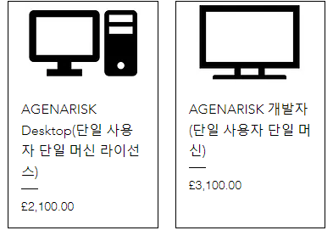

04.
세부문제 및 해결방안
비용 및 국가적 특성 문제
효율적인 충전소 설치를 위한 입지 분석 프로그램은
년간 한화 약 400만원을 지불하고 사용해야 한다.
또한 해외의 프로그램 특성상 한국의 지도 표현이 어려운 문제도 있다.
\400만원
\300만원
Notes:
효과적인 충전소 설치를 위한 입지 분석 연구는 지속적으로 이뤄지지만 이를 상용화 하는 서비스는 국내에 없기 때문에 필요성이 강조된다.
해외의 충전소 입지 제시 서비스에 의존하기엔 매우 비싼 가격에 형성 되어있다.
비싼 가격을 지불하고도 사용하기엔 한국 지도와 호환성 문제로 인해 입지 표현이 매우 어렵다.

Slide 11
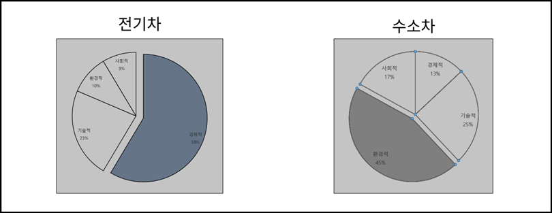
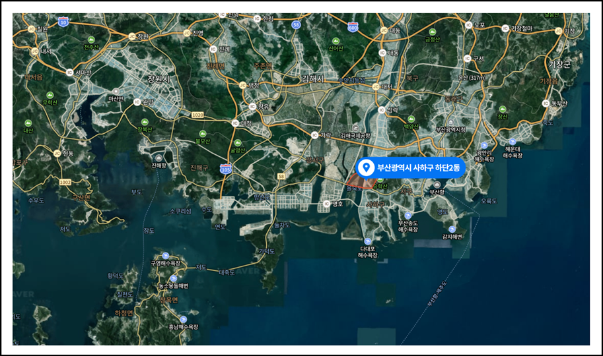
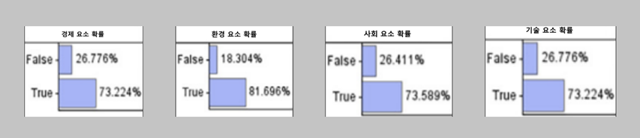
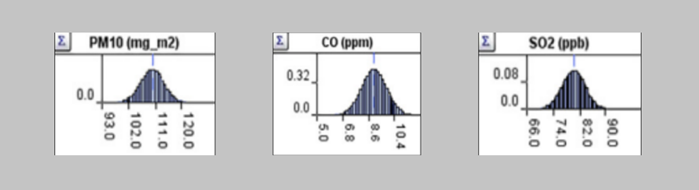
04.
해결방안
한국 맞춤형 및 비용 절감
베이지안 네트워크와 위치 지능화 과정을 통해
도출된 결과를 WebApp 형식으로 사용자에게 제공하여
한국 지도 표현의 어려움과 비싼 비용 문제를 해소할 계획이다.
한국 맞춤형 서비스를 통해 급증하는 친환경 차량에 대응하는
충전소 인프라 확충을 기대할 수 있다.
Notes:
베이지안 네트워크와 위치 지능화 과정을 통해 도출된 결과를 WebApp 형식으로 사용자에게 제공하여
한국 지도 표현의 어려움과 비싼 비용 문제를 해소할 계획이다.
한국 맞춤형 서비스를 통해 급증하는 친환경 차량에 대응하는 충전소 인프라 확충을 기대할 수 있다.

